Slide 1

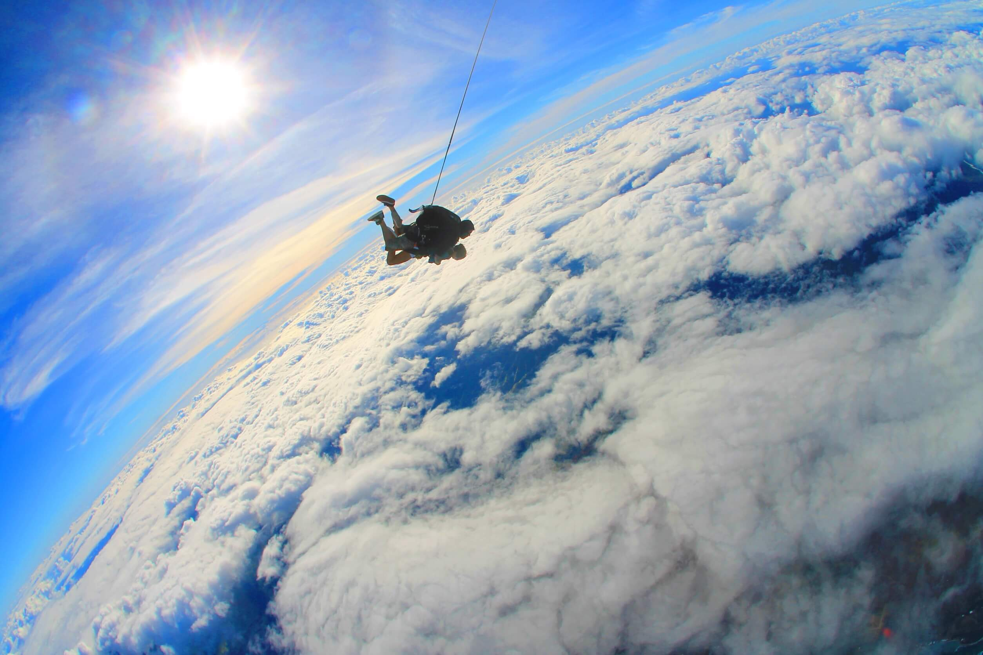
Sky Diving VR
Game
Title
Platform:Playstation4(VR)
基本無料
Concept
・家で気軽にスカイダイビングを楽しもう！
・ゲームだからこそ実現可能！様々な場所での落下体験！
Contents1
概要
スカイダイビング
地球儀上から落下ポイントを
選択し、落下します。
その後は落下を楽しみます。
+Contents
課金要素
「スカイダイビング」の課金要素は以下の内容です
・落下ポイントの追加（地点、別の惑星）
・ミニゲームの追加（輪くぐり、指定の道筋を飛行するゲーム等）

Slide 2

Sky Diving VR
Game
Title
Platform:Playstation4(VR)
基本無料
Contents2
概要
バンジージャンプ
現実ではバンジージャンプができる
箇所は限られています。
このゲームではバンジージャンプの際の
背景を変えることで様々な箇所、
シチュエーションでジャンプ
できるようにします。
+Contents
課金要素
「スカイダイビング」の課金要素は以下の内容です
・ジャンプの際の背景、シチュエーションの追加
背景例：滝近く、山の中、火山等
シチュエーション例：雨、雪、地震、銃撃戦の最中等
Intention
制作意図
１．スカイダイビング、バンジージャンプを題材にしたVRゲームがない（アプリはある）
２．バンジージャンプ等に興味がある人は多いがそもそもできる場所が少ない
３．コロナの影響で外に出れない人の気分転換用
４．ＰＳＶＲの普及
Other
制作期間等
制作期間：３日
（企画書作成：１時間 企画書文章添削：３日）

